Slide 1

A helyi önkormányzat, mint elektronikus ügyintézést biztosító szerv 2018. január 1. napjától ellátandó feladatai
Dán Mihály e-közigazgatási referens
Budapest, 2017. december 11.

Slide 2
Az elektronikus ügyintézés jogszabályi háttere
Az elektronikus ügyintézés és bizalmi szolgáltatások általános szabályairól szóló 2015. évi CCXXII. törvény
  E-ügyintézés biztosítására kötelezettek: 1. § 17.
  E-ügyintézésre kötelezettek: 9. §
  Együttműködésre kötelezettek: 51. §
az állami és önkormányzati nyilvántartások együttműködésének általános szabályairól szóló 2013. évi CCXX. törvény (régi Ioptv.) – hatályon kívül
451/2016. (XII. 19.) Korm. rendelet az elektronikus ügyintézés részletszabályairól
A jogszabály értelmében 2018. január 1-jétől a helyi önkormányzatoknak is biztosítaniuk kell az e-ügyintézés lehetőségét.

Slide 3
Az elektronikus ügyintézés jogszabályi háttere
84/2012. (V. 21.) Korm. rendelet egyes, az elektronikus ügyintézéshez kapcsolódó szervezetek kijelöléséről
137/2016. (VI. 13.) Korm. rendelet az elektronikus ügyintézési szolgáltatások nyújtására felhasználható elektronikus aláíráshoz és bélyegzőhöz kapcsolódó követelményekről
24/2016. (VI. 30.) BM rendelet a bizalmi szolgáltatásokra és ezek szolgáltatóira vonatkozó részletes követelményekről
2011. évi CLXXXIX. törvény - Magyarország helyi önkormányzatairól
257/2016. (VIII. 31.) Korm. rendelet az önkormányzati ASP rendszerről
2003. évi XCII. törvény - az adózás rendjéről
…….

Slide 4
Az elektronikus ügyintézés alapelvei I.
Az együttműködő szerv az ügy elintézéséhez vagy a feladatának ellátásához szükséges adatokat, iratokat, nyilatkozatokat, döntéseket az ügyfél terhelése nélkül maga szerzi be a másik együttműködő szervtől;
Az együttműködő szervek egymással elektronikus úton kommunikálnak;
Az informatikai rendszereket úgy kell kialakítani és fejleszteni, hogy elősegítsék az együttműködést;
Az informatikai együttműködés során a legegyszerűbb és legköltségkímélőbb megoldást kell választani;
Az informatikai együttműködés főszabályként nem köthető ellenérték fizetéséhez. Az együttműködő szerv az informatikai együttműködés egyetlen formáját sem kötheti - az igazoltan felmerülő költségek jogszabályban előírt megtérítésén felül - illeték, díj vagy más ellenérték megfizetéséhez;
Az együttműködéssel kapcsolatos rendelkezések nem érintik az adatvédelmi és titokvédelmi követelmények érvényesülését

Slide 5
Az elektronikus ügyintézés alapelvei II.
Az együttműködő szervek közötti kapcsolattartás csak biztonságos elektronikus kapcsolattartás útján történhet, amely biztosítja a nyilatkozattevő azonosíthatóságát, a küldemény sértetlenségét, a küldemény kézbesítésének igazolását és a kézbesítés időpontjának megállapíthatóságát.
Kivételt képez ez alól:
ha a kézbesítéshez jogszabály nem fűz jogkövetkezményt;
a tájékoztatás céljából történő elektronikus kapcsolattartás.
A biztonságos elektronikus kapcsolattartás történhet
- a közzétett biztonságos elektronikus kapcsolattartásra szolgáló
elérhetőségre történő kézbesítés útján (hivatali kapu), vagy
- iratkezelő rendszerek közötti iratáthelyezés szolgáltatás
igénybevételével.

Slide 6
E-ügyintézési tv. megfelelés kötelezettségek I.
Az elektronikus ügyintézésre kötelezett szervnek:
  biztosítania kell az ügyfelekkel folytatott, hiteles azonosításon alapuló, és a kézbesítés időpontját is hitelesen visszakereshető módon megvalósító elektronikus kommunikációt;
  az ügyfél által tett rendelkezési nyilatkozat szerinti kapcsolattartást,
  az így beérkezett dokumentumok hitelességének ellenőrzését és a törvényben meghatározott követelményeknek megfelelő hitelesítését;
  az elektronikus fizetést az elektronikus űrlapok kezelését.
Notes:
Az E-ügyintézési törvény 25. § (3) bekezdése sorolja fel:
(3) Az elektronikus ügyintézést biztosító szerv köteles olyan, elektronikus ügyintézést biztosító információs rendszer működtetésére, amely biztosítja legalább
a) az ügyfél ügyintézési rendelkezésének lekérdezését,
b) a személyre szabott ügyintézési felületen keresztül történő ügyintézés lehetőségét,
c) elektronikus azonosításhoz kötött szolgáltatás nyújtása esetén a központi azonosítási ügynök szolgáltatáson keresztül elérhető elektronikus azonosítási megoldások ügyfél általi használatát,
d) a Kormány rendeletében meghatározott biztonságos kézbesítési szolgáltatáson keresztül történő kézbesítést, a neki címzett üzenetek fogadását,
e) az ügyfél által elektronikus úton tett jognyilatkozatok, elküldött iratok kézhezvételének jogszabályban meghatározott módon történő haladéktalan igazolását,
f) a legalább fokozott biztonságú és közigazgatási követelményeknek megfelelő elektronikus aláírással ellátott, illetve elektronikus bélyegzővel ellátott elektronikus dokumentumok feldolgozását,
g) e törvény szerint hitelesített dokumentumok előállítását,
h) az ügyfél részére kézbesítendő iratok kézbesítését a 14. § szerint valamennyi típusú kézbesítés útján,
i) – az 1. § 17. pont a)–i) alpontjában foglalt szervek esetében – az eljárásért fizetendő terhek elektronikus fizetését, és
j) az elektronikus űrlapkitöltés-támogatási szolgáltatással létrehozott elektronikus űrlapok kezelését.
Az elektronikus fizetés biztosításához minimálisan az is megfelelő, ha a honlapon feltüntetésre kerül az a bankszámlaszám, amelyre az ügyfél átutalással be tudja fizetni adott esetben a szükséges eljárási díjat, illetéket.

Slide 7
E-ügyintézési tv. megfelelés kötelezettségek II.
Az elektronikus ügyintézés biztosításához kötelezően használandó szabályozott elektronikus ügyintézési szolgáltatások (SZEÜSZ) és központi elektronikus ügyintézési szolgáltatások (KEÜSZ):
  Személyre Szabott Ügyintézési Felület (SZÜF)
  Központi Azonosítási Ügynök (KAÜ)
  Összerendelési Nyilvántartás (ÖNY)
  Ügyfél ügyintézési rendelkezésének nyilvántartása (RNY)
  Biztonságos Kézbesítési Szolgáltatás (BKSZ)
  Általános célú elektronikus kéreleműrlap szolgáltatás (e-Papír)
Notes:
RNY kapcsán van webes lekérdező felület is, illetve interfészes változat is.
Az ÖNY kapcsán fontos kiemelni, hogy az ehhez való csatlakozás csak abban az esetben szükséges, ha van olyan meglévő elektronikus ügyintézési rendszere vagy szakrendszere, amelyhez KAÜ azonosítás vagy RNY interfészes lekérdezés szükséges, vagy közvetlenül a szakrendszernek van szüksége az ÖNY-re. (Alapesetben a legtöbb önkormányzat ebben nem érintett, az e-Papír szolgáltatás magába foglalja ezen SZEÜSZ-ök használatát is, illetve az ASP rendszer szintén.)

Slide 8
Az e-ügyintézés sematikus folyamata

Slide 9
E-ügyintézési tv. megfelelés ASP csatlakozás esetén
Az állam által ingyenesen biztosított önkormányzati ASP rendszer az elektronikus ügyintézés biztosításához szükséges képességeket az önkormányzatnál – rendszercsatlakozás esetén – megteremti.
Az ASP által le nem fedett ügyekben az e-Papír nyújt megoldást, a rendszercsatlakozó önkormányzatok számára az ehhez való csatlakozást az ASP Központ központilag biztosítja

Slide 10
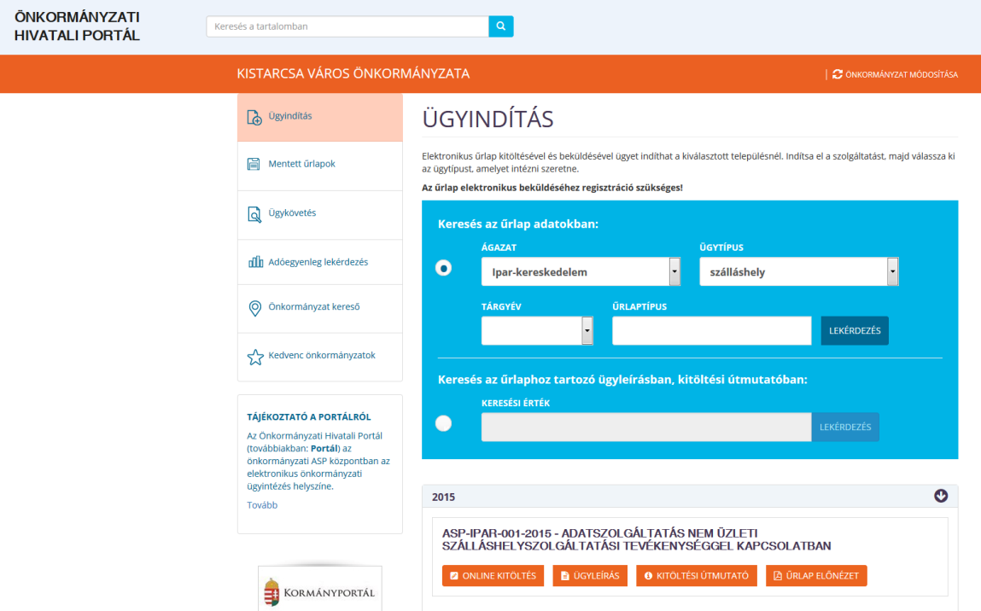
ASP ELÜGY szolgáltatások
Az ASP ELÜGY portál egységes felületen keresztül, az E-ügyintézési tv-nek megfelelően lehetővé teszi a lakossági és vállalkozói e-ügyintézést
  Ügyindítás (iFORM űrlap)
  Ügykövetés
  Adóegyenleg lekérdezés
  A későbbiekben elektronikus fizetés (EFER)
  A szükséges SZEÜSZ/KEÜSZ integráció
ASP Iratkezelő
+ szakrendszeri támogatás
Notes:
Az ASP ELÜGY portál, vagy más néven Önkormányzati Hivatali Portál a SZÜF-höz integrálásra kerül 2018. január 1-jével, ezért a dizájnja változik majd a képhez képest.

Slide 11
ASP csatlakozási pályázat keretében elvégzendő tevékenység
Az önkormányzatok elektronikus ügyintézéséhez kapcsolódó feltételek kialakítása a csatlakozási pályázat keretében:
  Az elektronikus ügyintézési folyamat kialakítása
  Az elektronikus ügyintézéshez kapcsolódó belső szabályzások megalkotása, önkormányzati rendeletek felülvizsgálata
  A folyamatban résztvevő ügyintézők felkészítése
  Az e-ügyintézési szolgáltatások kommunikációja az ügyfelek irányába a helyben szokásos módon
Notes:
Az önkormányzati rendeletek felülvizsgálata az Eüsztv. 2018. január 1-jei hatálybalépése miatt lényeges. Ha olyan rendeletük van, ami ellent mond az elektronikus ügyintézésnek, akkor azt hatályon kívül kell helyezni.

Slide 12
2019-ben ASP csatlakozó önkormányzatok
A 2019-ben rendszercsatlakozó önkormányzatok a csatlakozási pályázat keretében elvégzendő feladat vonatkozásában az előbbiek szerint járnak el a jövő évben.
Az egy éves átmeneti időszak vonatkozásában az E-ügyintézési tv.-nek való megfelelésük a 2017. szeptember 29-én EBR 42-n megküldött útmutató szerint megvalósítható.
Az interfészes csatlakozók úgy járnak el, mint bármely más e-ügyintézésre kötelezett szerv .

Slide 13
2019-ben ASP csatlakozó önkormányzatok
Rendszercsatlakozó |  | Interfészes csatlakozó
nincs elektronikus ügyintézési rendszere | van elektronikus ügyintézési rendszere | Önállóan kell teljesíteniük a kötelezettségeket ajánlott egyeztetni a többi önkormányzattal (jó gyakorlatok, ügystruktúra, ügyleírások) e-Papír központilag meghatározott sablon szerint
biztonságos kézbesítési szolgáltatás (BKSZ) – hivatali kapu/tárhely e-Papír (központilag meghatározott sablon) rendelkezési nyilvántartás (RNY) e-aláírás, e-bélyegző aláírás ellenőrzés bankszámlaszám | BKSZ – gépi vagy böngészős hivatali kapu/tárhely e-Papír (központilag meghatározott sablon) Űrlapkitöltő (ÁNYK, iFORM) KAÜ (saját szakrendszerhez) ÖNY (saját szakrendszerhez) SZÜF rendelkezési nyilvántartás e-aláírás, e-bélyegző / AVDH aláírás ellenőrzés Bankszámlaszám

Slide 14
Elektronikus dokumentumhitelesítés, e-aláírás
2016. évi CXXX. tv. (Pp.)
  elektronikus közokirat kiállításához okiraton – ha jogszabály eltérően nem rendelkezik – minősített vagy minősített tanúsítványon alapuló fokozott biztonságú elektronikus aláírást vagy bélyegzőt, és -amennyiben jogszabály így rendelkezik- időbélyegzőt kell elhelyezni
451/2016. (XII. 19.) Korm. rendelet és 137/2016. (VI. 13.) Korm. Rendelet értelmében e-ügyintézéskor
  legalább fokozott biztonságú elektronikus aláírással vagy bélyegzővel és – ha jogszabály így rendelkezik – időbélyegzővel,
  vagy azonosításra visszavezetett dokumentumhitelesítés szolgáltatással (AVDH)
  A 451/2016. Korm. rendelet 113. § (4) bekezdés szerint az AVDH-val hitelesített okirat közokirat, hogyha közigazgatási szerv ügykörén belül jogszabályi rendelkezéseknek megfelelő módon állította elő.
ASP Iratkezelő biztosítja az AVDH szolgáltatás használatát
2019-es csatlakozók maguk kell beszerezzék a szükséges szolgáltatásokat 2018. január 1-jéig
Notes:
A biztonsági szintről az új Pp. (2016. évi CXXX. tv.) 323. § (4) bekezdés azt mondja, hogy az „Elektronikus közokirat kiállításához az is szükséges, hogy a közokirat kiállítására jogosult az elektronikus okiraton – ha jogszabály eltérően nem rendelkezik – minősített vagy minősített tanúsítványon alapuló fokozott biztonságú elektronikus aláírást vagy bélyegzőt, és amennyiben jogszabály így rendelkezik időbélyegzőt helyezzen el.”
A 451/2016. (XII. 19.) Korm. rendelet 12. § (1) bekezdés szerint hiteles az elektronikus dokumentum, ha
b) a nyilatkozattevő vagy kiállító elektronikus ügyintézést biztosító szerv – illetve annak nevében kiadmányozásra jogosultjának – legalább fokozott biztonságú elektronikus aláírásával vagy bélyegzőjével és – ha jogszabály így rendelkezik – időbélyegzővel látták el,
d) az aláíró vagy kiadmányozásra jogosult azt az azonosításra visszavezetett dokumentumhitelesítés szolgáltatással hitelesítette.
A 113. § (4) bekezdés szerint az AVDH-val hitelesített okirat közokirat, hogyha közigazgatási szerv ügykörén belül jogszabályi rendelkezéseknek megfelelő módon állította elő.
A 137/2016. (VI. 13.) Korm. rendelet: „7. § Az elektronikus aláírást vagy bélyegzőt az elektronikus ügyintézést biztosító szerv az 5. § szerinti ügyekben akkor használhatja, ha az legalább fokozott biztonságú, és
a) elektronikus ügyintézést biztosító állami szerv esetén a tanúsítványát olyan bizalmi szolgáltató bocsátotta ki, amelynek nyilvános kulcsát a közigazgatási gyökér-hitelesítésszolgáltató felülhitelesítette,
b) a bizalmi szolgáltató hitelesítési rendje szerint a tanúsítvány kibocsátását megelőző személyazonosítás (a továbbiakban: regisztráció) során – ha e rendelet eltérően nem rendelkezik – a 9. és 10. §-ban foglaltak szerint jár el, és
c) az aláírás vagy bélyegző megfelel a belső piacon történő elektronikus tranzakciókhoz kapcsolódó elektronikus azonosításról és bizalmi szolgáltatásokról szóló, 2014. július 23-i 910/2014/EU európai parlamenti és tanácsi rendelet 27. cikkének (5) bekezdése és 37. cikkének (5) bekezdése szerint a közigazgatási szervek által elismert fokozott biztonságú elektronikus aláírások és fokozott biztonságú bélyegzők formátumaira vonatkozó specifikációk meghatározásáról szóló, 2015. szeptember 8-ai (EU) 2015/1506 bizottsági végrehajtási határozatban foglalt követelményeknek./
----------------------------------------------------------------------------------------------------------------------------------------------------------------------------------
Az ASP keretében bevezetésre kerülő iratkezelő rendszer fel lesz készítve arra, hogy az adott szervezet kiadmányozási rendjének megfelelően biztosítsa az elektronikus aláírási lehetőséget. Ehhez a NISZ által biztosított ún. ügyintézői Azonosításra Visszavezetett Dokumentum Hitelesítést (AVDH DHSZ) vesszük igénybe. Így e tekintetben további intézkedésre az Önkormányzatok részéről nincs szükség. Tehát alapvetően az AVDH-DHSZ megfelelő az elektronikus ügyintézés biztosításához, és annak használatát az önkormányzati ASP Iratkezelő biztosítani fogja 2018. január 1-től. A 2019-es rendszercsatlakozóknak és interfészes csatlakozóknak azonban a 2018. január 1-től ellátandó feladataikhoz szükséges az e-aláírások beszerzése.
A Pp. szabályait csak abban az esetben kell az önkormányzatoknak alkalmazni, ha lesz olyan ügyük, ami nem tartozik az e-ügyintézési törvény és rendelet hatálya alá, és amelyben közokiratokat bocsát ki. Ezen felül lehet vannak kifejezetten olyan esetek, amikor kifejezetten minősítettet ír elő jogszabály. Összességében tehát az önkormányzatnak saját magának kell tudnia, hogy mikor milyen hitelesítésre van szüksége. Hogy mennyi e-aláírás szükséges, azt az határozza meg, hogy hány kiadmányozó van.

Slide 15
Köszönöm a figyelmet!

